Slide 1
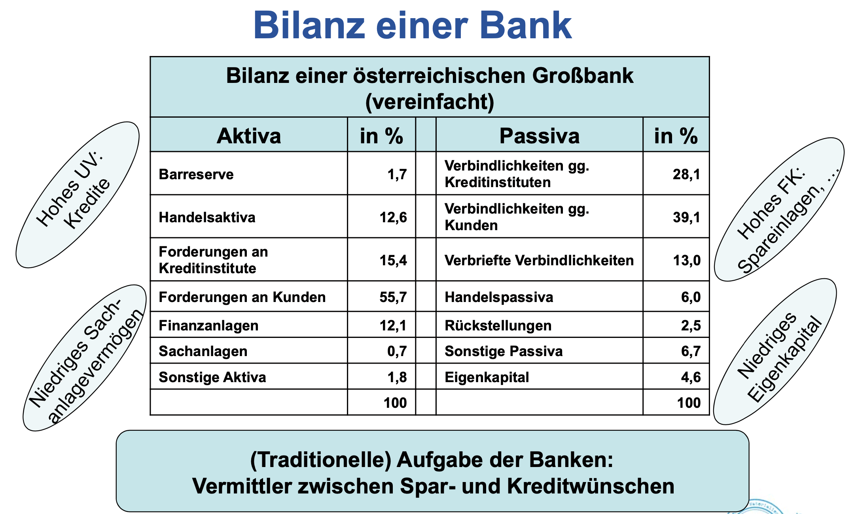
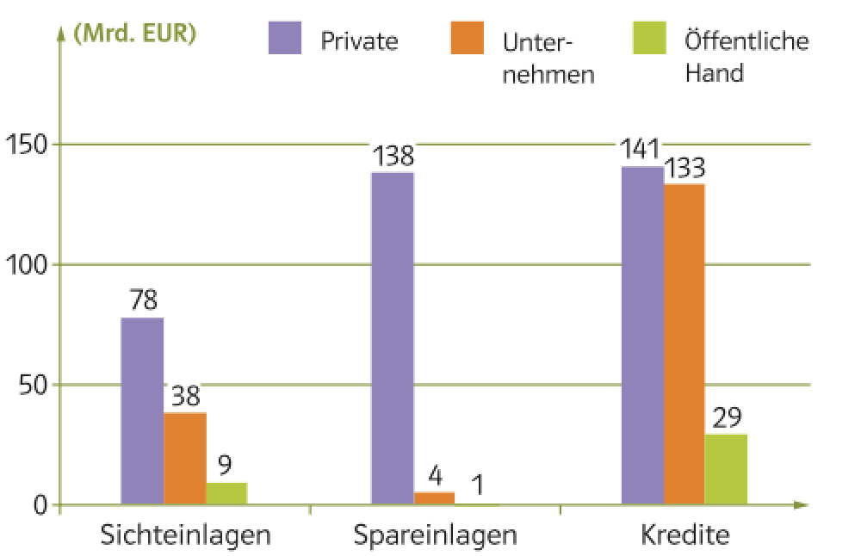
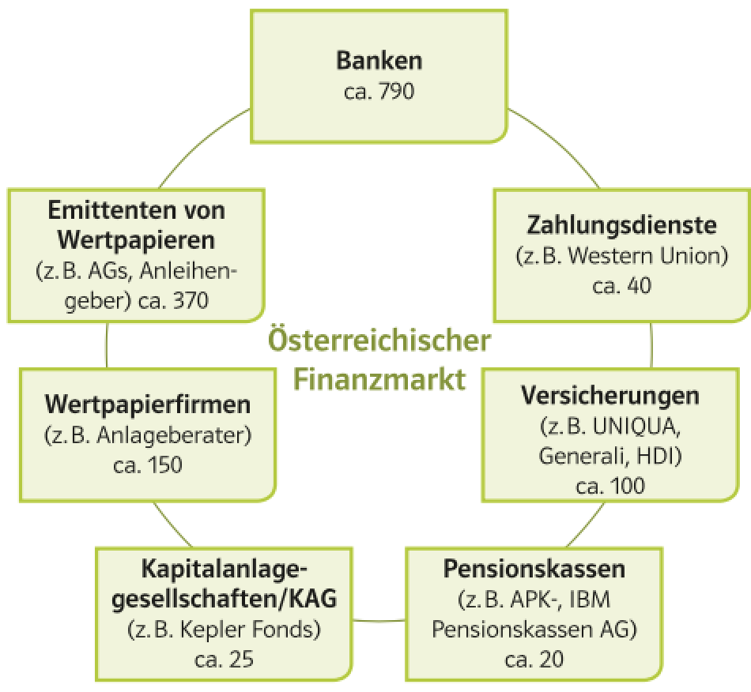
CM Banken: Geschäfts- Investment - Universalbanken
Ziel/Kompetenzen: Funktionen von unterschiedlichen Banken erklären, Wie verdienen Banken Geld? Trends im Bankbereich, Investmentbanken, Volkswirtschaftliche Bedeutung von Banken, Finanzmarkt Österreich,
1) Was sind Banken und welche gibt es grundsätzlich?
2) Was tut eigentlich eine Geschäftsbank
3) Wie verdienen Geschäftsbanken ihr Geld?
Banken: Finanzintermediäre d.h. sie sind Mittler bzw. Drehscheiben zwischen jenen die Geld haben und jenen die Geld brauchen. z.B. im Falle von Geschäftsbanken Sparern und Kreditnehmern, bzw. bei Investmentbankern Investoren und Kapitalnachfragern
Geschäftsbanken:
Vergeben Kredite und erhalten bzw. verwalten Einlagen und geben dafür Zinsen,…, z.B. Volksbank, Sparkassen,…
Investmentbanken:
Kerngeschäft: Vermögensverwaltung und Kapitalmaßnahmen von Unternehmen; Goldman Sachs, JP Morgan, Citi Bank, UBS, Lazarre, Rotschild, Nomura, Commerzbank,
Universalbanken:
Banken, die beides abdecken Aufgaben von Geschäfts- und Investmentbanken, z.B. UniCredit, Deutsche Bank,
Zahlungsverkehr
Überweisung
Finanzierung
Kurzfristig
Sonstige Dienste
Beratung & Vermittlung Versicherungen
Geldanlage
Dauerauftrag
Einziehungsauftrag
Bankomatkarte
Kreditkarte
E-Payment
Sparkarten
Sparbücher
Kapitalsparen
Termineinlagen
Fondssparen
Bausparen
An-/Verkauf Fremdwährungen
Immobilienservice
Mittelfristig
Langfristig
3 Haupteinkommensquellen
Aktivgeschäft: Zinseneinnahmen für vergebene Kredite (Unt. u. Private)
Passivgeschäft Verwaltung des Geldes der Kunden, aber idR sind Zinsen zu bezahlen
Zinsmarge: Haupteinnahmequelle von Geschäftsbanken Differenz zwischen Zinseinnahmen aus Krediten und Zinsen für Einlagen
Servicegebühren, Provisionen, Vermittlungsgebühren…
4) Aktivgeschäft (Kredite), Passivgeschäft (Einlagen)
5) Kundensegmente von Banken
6) Trends im Bankenbereich
Typ. Geschäftstätigkeiten / Kundensegmente
Privatkunden (ABC- Kunden)
Family Office (Vermögen > 10 Mio)
A Kunden: höchste Kundenkategorie Private Banking, hohes Einkommen, Geldanlage, Min Vermögen z.B. 250.000
B Kunden: etwas höheres Einkommen, planen z.B. Hauskauf, Konsumentenkredite, Kredite, erste Veranlagung, Beratung, ev Immobilienfinanzierung
C Kunden: kein hohe Einkommen, Giro Konto kaum Beratung, Sparbuch, kleine Kredite
Firmenkunden
Kreditgeschäft steht im Vordergrund – größere Volumina
Z.B. Finanzierung der gesamten Firmenwagenflotte
Vertragsgestaltungsfreiheit, zus. Gebühren
Asset Management / Vermögensverwaltung
Aktives Anlegen von Kundengeldern um hohe Renditen
Kunden: Privatkunden oder institutionelle Anleger (Pensionskassen)
Entwicklungstendenzen
Reduktion der Kosten | Verbesserung des Vertriebs | Orientierung am Kunden
Konzentrations-prozess Onlineangebote Automatisierung | Moderne Filialen Online-Banking Direktbanken Vermittlung, Kooperationen | Kunden- statt Produktorientierung Berater im Mittelpunkt Neue Zahlensysteme
9) Volkswirtschaftliche Rolle von Banken
und Österreichischer Finanzmarkt
Banken sind Finanzintermediäre und über daher 4 Transformationsfunktionen aus
Losgrößentransformation… viele kleine Spareinlagen können als größere Kredite vergeben werden…
Fristentransformation… kurzfristige Einlagen werden zu längerfristigen Krediten transformiert
Risikotransformation… durch viele Kunden z.B. Kreditkunden wird Risiko gestreut ,…
Informationstransformation … Banken sammeln Informationen und geben sie an Kapitalgeber weiter…
Geldschöpfungsprozess: durch Kreditvergabe wird Geldmenge gesteuert
Zentralbanken:
OENB: Umsetzung der Geldpolitik, Versorgung des Landes mit Bargeld, Währungsreserven, Finanzaufsicht, Volkswirtschaftliche Analysen, Finanzpildung
EZB: Geldpolitik für Euro-Raum, Ziel geringe Inflation (rd 2%), Regulierung der Geldmenge, Genehmigung Ausgabe von Banknoten und Münzen, Verwaltung Währungsreserven und Devisengeschäfte, Überwachung der Zahlungssysteme
7) Investmentbanken, Aufgaben, Kunden, Struktur (Chinese Wall)
8) Verdienst, Key Players und Leage Tables
Investmentbankgeschöft - Kapitalmarktorientiert
D.h. sie unterstützen ihre Kunden bei der Aufnahme von Kapital (Eigen- und Fremdkapital)
Kunden von Investmentbank:
- Großunternehmen
- Finanzinstitutionen
- Pensionskassen
Staaten
Private sind keine Kunden von Investmentbanken
Private Side
Infos streng vertraulich, da kursrelevant
Aufgaben
ECM (Equity Capital Market)
Börsengänge (IPO)
Wie hoch wird der Aktionkurs sein
Roadshows, Vorstellung von Unternehmen
DCM (Debt Capital Market)
Anleihen begeben, z.B. Lufthansa braucht Fremdkapital … Anleihe 100 Mio für 50 Jahre,
Mergers & Acquisitions (Übernahmen)
Sellside Verkaufsunterstützung
Buyside: Kaufunterstützung
z.B. Bayer kauft Monsanto 60 Mrd Deal
Finden von Käufern,
Bewerten von Unternehmen, Preis
Aushandeln des Übernahmepreises,
Public Side
alle Informationen sind öffentlich
Insiderhandel nicht möglich
Strenge Trennung von der Private side…
Interaktion mit Finanzmärkte
Beratung institutioneller Kunden z.B. Pensionsfonds welche Investitionen tätigen möchten
Research Abteilung
Analysen, Empfehlungen
Wie verdienen Investmentbanken
Private Side
Beratungskommissionen 0,5-1,5% von Deals z.B. 60 Mrd bei Bayer / Monsanto M&A
Public Side
a) Kommissionen
(bei Verkauf für andere)
b) Handelsspreads
(Verkauf zu einem leicht höheren Preis)
Investmentbanken
USA:
JP Morgan, Morgan Stanley, City Group
Europa:
Barclays, HSBC, Credit Suisse, Deutsche Bank
Beratungsunernehmen
Lazard, Rothschild, Jefferies
Regionale Player
Nomura, BNP, Commerzbank

Slide 2
Begriff
Ziel/Kompetenzen:
Begriff
Ziel/Kompetenzen:

